Slide 1


Slide 2
Visual Basic 6.0 学习目标
了解学习Visual Basic 6.0的方法。
熟悉Visual Basic 6.0的集成开发环境。
了解利用Visual Basic 6.0创建简单的应用程序。
掌握用户界面的设置。
掌握属性的设置。
掌握代码窗口的使用。
掌握运行调试应用程序。

Slide 3
Visual Basic 6.0开发环境
掌握Visual Basic 6.0的学习方法
创建简单应用程序
开 发 “Hel lo Visual Bas ic 6.0”应用程序
开发“祝贺你！”应用程序

Slide 4
基本要求
熟悉Visual Basic 6.0的操作环境与设计工具，能设计应用程序界面。
理解面向对象程序设计的基本概念。
掌握Visual Basic 6.0语言的基础知识和程序设计的方法。
具备用Visual Basic 6.0开发Windows环境下应用程序的能力和阅读分析一般难度的Visual Basic程序的能力。

Slide 5
启动Visual Basic 6.0中文版
单击Windows环境下的”开始” 按钮，弹出一个菜单，把鼠标光标移到【程序】命令上，将弹出下一级联菜单，如图1-2所示。
把鼠标光标移到【Microsoft Visual Basic 6.0中文版】上，弹出下一级菜单，即进入Visual Basic 6.0程序组。
选择【Microsoft Visual Basic 6.0中文版】命令，即可进入Visual Basic 6.0编程环境。

Slide 6
Visual Basic 6.0应用程序的类型
标准EXE程序：标准EXE程序是典型的应用程序，通常用户创建的都是这种类型的应用程序，它可以最终生成一个可执行的应用程序。
ActiveX EXE和ActiveX DLL程序：ActiveX EXE构件是支持OLE的自动化服务器程序，它可以在用户的应用程序中嵌入或链接进去。这两种类型的应用程序在编程时是一样的，只不过在编译时，ActiveX EXE编译程可执行文件，ActiveX DLL编译成动态链接库。
【ActiveX】控件：用于开发自己的【ActiveX】控件。
Visual Basic 6.0应用程序向导。

Slide 7
Visual Basic 6.0应用程序的类型（续）
VB向导管理器
数据工程
IIS应用程序
外接程序
ActiveX文档EXE和ActiveX文档DLL。
DHTML应用程序
VB企业版控件

Slide 8
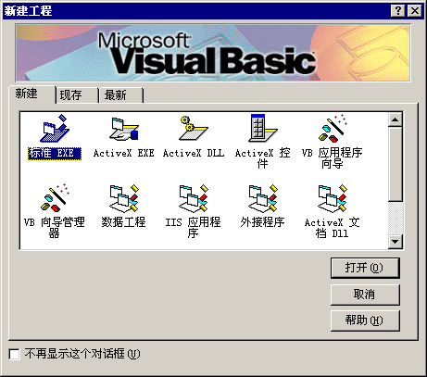
1.【新建工程】对话框

Slide 9
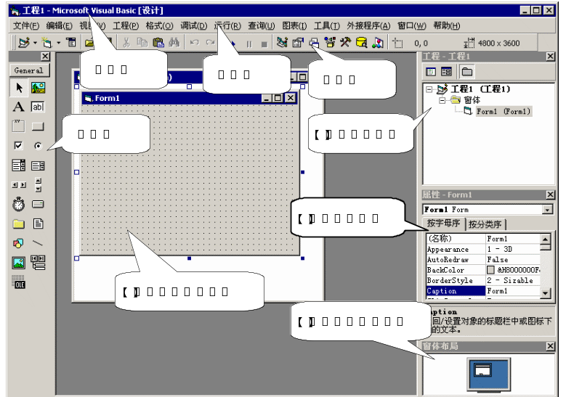
2. 选择【标准EXE】后

Slide 10
对象（Object）
任何事物都可看作对象，例如，计算机、鼠标都可看作对象。在Visual Basic 6.0中，对象主要分为两类：窗体（Form）和控件（Control）。
窗体（Form）：又称表单，在应用程序中表现为Windows 对话框。
控件（Control）：在应用程序中表现为按钮、选项卡或对话框等。

Slide 11
属性（Property）
属性指的是对象所具有的特征，若把一个人看作一个对象，那么，人的姓名、身高、体重等则是这个对象的属性。
在Visual Basic 6.0中，一个按钮有【Caption】、【Name】、【Font】等属性，可以通过设置对象的属性来改变其外观。修改对象属性的方法有如下两种。
在对象属性对话框中找到相应的属性进行设置。
在程序代码中通过编程设置。具体的设置方法为

Slide 12
事件（Event）
事件是发生在对象上的动作。例如，“搬桌子”是一个事件，该事件是发生在“桌子”这个对象之上的一个动作。在Visual Basic程序开发中，Load则是发生在窗体【Form】上的一个事件。事件的发生是针对某些特定对象的，即某些事件只能发生在某些对象身上，例如“考试作弊被抓住”这一事件通常发生在“学生”这个对象上。
对象只能识别一组预先定义好的事件，而且并非每个事件都会产生结果。一个事件发生后，必须在该事件对应的函数中编写相应的程序代码才能实现结果。

Slide 13
方法（Method）
事件：
  Private Sub 对象名_事件名
  （事件响应代码）
  End Sub
方法：
对象名．方法名

Slide 14
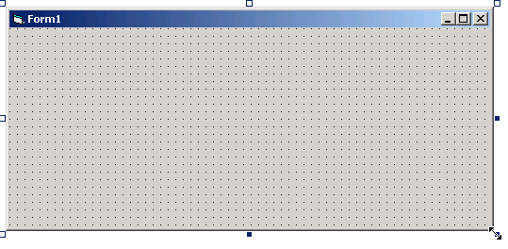
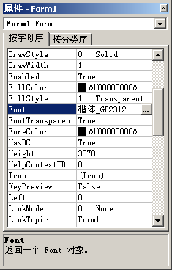
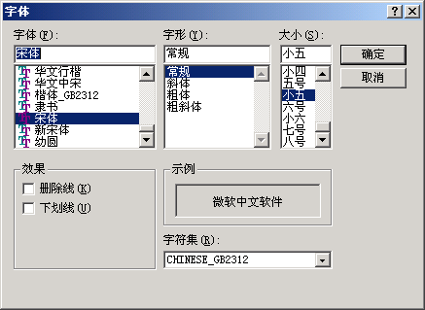
【步骤解析】
1. 应用程序界面
2.【字体】对话框
3.【属性】对话框

Slide 15
运行调试并保存应用程序
单击工具栏上的【启动】按钮 ，运行应用程序，运行界面如图1-1所示。
单击“结束” 按钮，退出程序。
单击工具栏上的【保存工程】按钮 ，弹出【文件另存为】对话框，要求用户保存当前的窗体文件，如图1-15所示，在【文件名】文本框中输入“欢迎来到Visual Basic 6.0！的世界”，然后单击 按钮。
在保存窗体文件后，集成环境会提示用户保存工程文件，按照上一步的操作，将新建的工程保存为“欢迎来到Visual Basic 6.0的世界！”工程文件。

Slide 16
编写应用程序代码
在文本显示器主对话框中双击对话框，屏幕上会出现【代码】对话框，并且鼠标光标在对话框的加载事件内跳动，如图1-11所示。
在鼠标光标跳动的地方，即对话框的加载事件内，编写如下代码：
  Private Sub Form_Load()
  Form1.Show
  Print ""
  Print " 欢迎来到Visual Basic 6.0的世界! "
  End Sub

Slide 17
Hel lo Visual Basic 6.0
新建1个工程，将工程命名为“Hello Visual Basic 6.0”并保存在文件夹中。
参考任务二中的操作（三）的操作步骤，设置应用程序界面的【字体】属性至如图1-8所示。
编写应用程序代码。
  Private Sub Form_Load()
  Print "Hello Visual Basic 6.0"
  End Sub
运行应用程序,保存工程。

Slide 18
开发 “祝 贺你！”应用程序
新建1个工程，将工程命名为“祝贺你！”并保存在文件夹中。
参考任务二中的操作（三）的操作步骤，设置应用程序界面的【字体】属性至如图1-9所示。
编写应用程序代码。
  Private Sub Form_Load()
  Form1.Show
  Print ""
  Print " 祝贺你！ "
  Print " 成功创建了Visual Basic 6.0应用程序^_^ "
  End Sub
运行应用程序,保存工程。

